Slide 1
4134501 การศึกษาวงจรและซ่อมบำรุงไมโครคอมพิวเตอร์
บทที่ 1 โครงสร้างพื้นฐานของระบบคอมพิวเตอร์

Slide 2
โครงสร้างของคอมพิวเตอร์ (ฮาร์ดแวร์)
ลักษณะทางภายภาพของเครื่องคอมพิวเตอร์ ซึ่งประกอบด้วยอุปกรณ์ที่เป็นหน่วยรับข้อมูล หน่วยประมวลผล หน่วยแสดงผลลัพธ์ รวมทั้งเครื่องมือต่างๆที่เกี่ยวข้อง
หน่วยรับข้อมูลและหน่วยแสดงผล (Input /Output Unit)
ทำหน้าที่รับคำสั่ง หรือข้อมูลเพื่อนำไปประมวลผล และแสดงผล
หน่วยประมวลผลกลาง (Central Processing Unit : CPU)
ทำหน้าที่ประมวลผลข้อมูล
หน่วยความจำ (Memory Unit)
ทำหน้าที่จัดเก็บข้อมูลของคอมพิวเตอร์
ทำหน้าที่แสดงผลลัพธ์จากการประมวลผลข้อมูล
หน่วยการเชื่อมต่อภายในเครื่องคอมพิวเตอร์ (System Interconnection Unit)

Slide 3
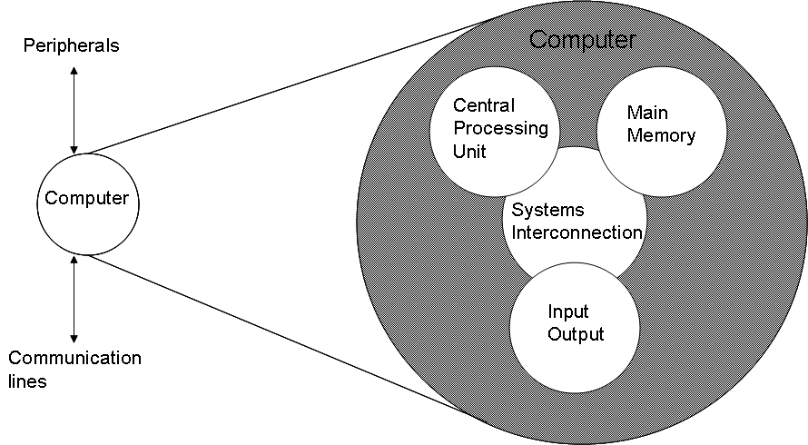
โครงสร้างของคอมพิวเตอร์
(อุปกรณ์ต่อพ่วง)
  (สายสัญญาณ)

Slide 4
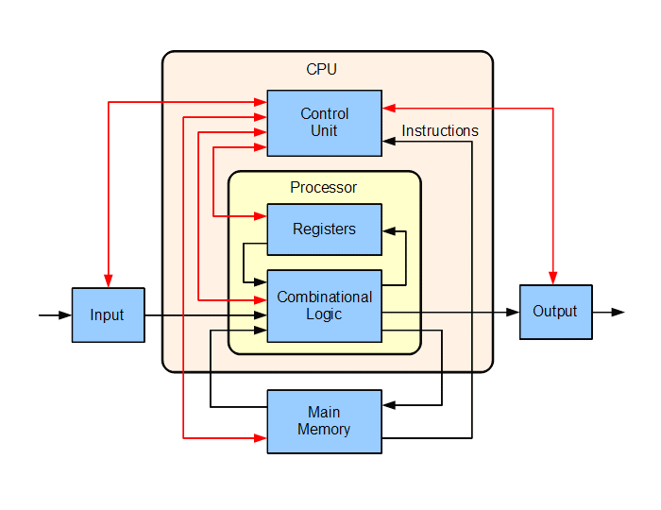
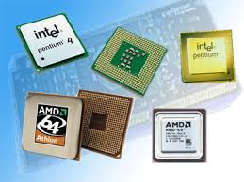
ลักษณะการทำงานของคอมพิวเตอร์
Intel
Celeron Dual
Dual Core
Core 2 Duo
i3
i5
i7
i9
Amd
Sempron
Athlon II X2, X3, X4
Phenom II X2,X4
FX
A4
A6
A8
A10

Slide 5
หน่วยรับข้อมูล (Input Unit)
แป้นพิมพ์ (Keyboard)
เมาส์ (Mouse)
แทรกบอล (Trackball)
ตัวเลื่อนเมาส์พอยท์เตอร์แบบสัมผัส (Touching Pad)
จอยสติก (Joystick)
จอภาพระบบสัมผัส (Touch Screen)
ปากกาแสง (Light pen)
Terminal ณ จุดขาย (Point of Sale Terminal : POS)
เครื่องฝากถอนเงินอัตโนมัติ (Automatic Teller Machine : ATM)
เครื่องอ่านภาพ (Scanner)
เครื่องอ่านเครื่องหมายด้วยแสง (Optical Mark Reader - OMR)
เครื่องอ่านแถบสี (Bar-Code Reader)
กล้องถ่ายภาพดิจิทัล (Digital Camera)
อุปกรณ์รับข้อมูลเสียง (Voice Input Devices)

Slide 6
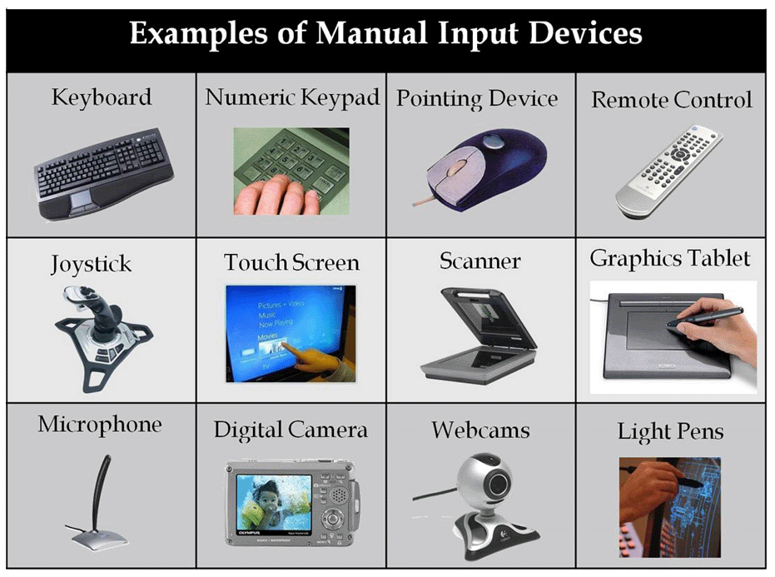
หน่วยรับข้อมูล (Input Unit)

Slide 7
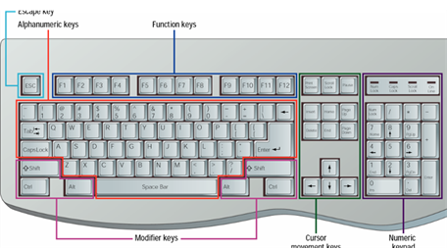
แป้นพิมพ์ (Key Board)
เป็นอุปกรณ์พื้นฐานที่ต้องมีในเครื่องคอมพิวเตอร์ทุกเครื่อง จะรับข้อมูลจากการกดแป้น แล้วทำการเปลี่ยนรหัสสัญญาณทางไฟฟ้าเพื่อส่งเข้าไปในหน่วยประมวลผลของเครื่องแป้นพิมพ์ส่วนใหญ่จะถูกออกแบบแป้นเป็นกลุ่ม คือ
  แป้นอักขระ (Character Keys) การจัดวางตัวอักษรเหมือนแป้นบนเครื่องพิมพ์ดีด
  แป้นควบคุม (Control Keys) มีหน้าที่สั่งการบางอย่าง โดยใช้งานร่วมกับแป้นอื่น
  แป้นฟังก์ชั่น (Function Keys) F1 - F12 อยู่แถวบนสุด ซอฟต์แวร์แต่ละชนิด อาจกำหนดแป้นเหล่านี้ให้มีหน้าที่เฉพาะอย่างแตกต่างกันไป
  แป้นตัวเลข (Numeric Keys) เป็นแป้นที่แยกจากแป้นอักขระมาอยู่ทางด้านขวา มีลักษณะคล้ายเครื่องคิดเลข ช่วยอำนวยความสะดวกในการบันทึกตัวเลขเข้าสู่เครื่องคอมพิวเตอร์

Slide 8
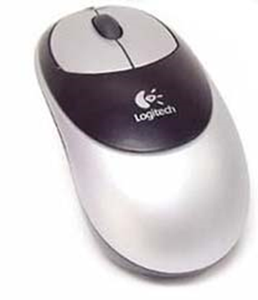
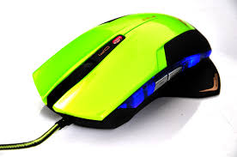
เมาส์ (Mouse)
เป็นอุปกรณ์นำเข้าที่ให้ผู้ใช้ติดต่อกับเครื่องแทนแป้นพิมพ์ เพื่อลดภาระที่ต้องพิมพ์คำสั่งต่าง ๆ ผ่านทางแป้นพิมพ์ ผู้ใช้เพียงเลื่อนเมาส์ไปบนโต๊ะที่จอภาพจะปรากฏเป็นลูกศร เรียกว่าตัวชี้เมาส์ (Mouse Pointer) ไปยังตำแหน่งที่ต้องการ แล้วกดปุ่มด้านซ้ายที่อยู่บนตัวเมาส์ (Click) หรือ กดปุ่มด้านซ้าย 2 ครั้งติดกัน (Double Click) หรือ กดปุ่มด้านซ้าย 3 ครั้งติดกัน (Triple Click) หรือ กดปุ่มด้านขวา (Right Click)หรือ กดปุ่มซ้ายค้างไว้แล้วลาก (Drag) หรือ หมุนหรือคลิกปุ่มล้อเลื่อน (Scroll Wheel) เพื่อเรียกใช้คำสั่งตามที่โปรแกรมกำหนดไว้

Slide 9
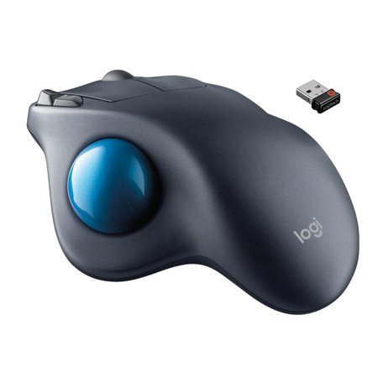
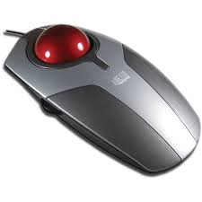
แทรกบอล (Trackball)
ลักษณะเหมือนเมาส์หงายท้องขึ้น ผู้ใช้จะใช้มือผลักลูกกลิ้งของแทรกบอลไปรอบ ๆ ซึ่งทำได้ง่ายและรวดเร็วกว่าการใช้เมาส์ เพราะแทรกบอลจะอยู่กับที่ไม่ต้องการพื้นที่บนโต๊ะสำหรับเลื่อนไปมา

Slide 10
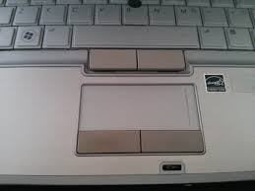
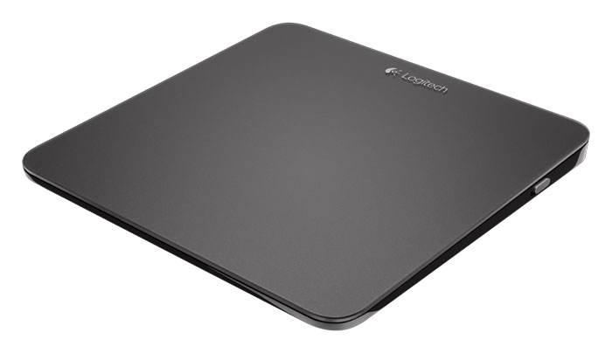
ตัวเลื่อนเมาส์พอยท์เตอร์แบบสัมผัส (Touching Pad)
มีอยู่ในเครื่องคอมพิวเตอร์กระเป๋าหิ้ว (Notebook)
ใช้งานแทนเมาส์และแทร็กบอล
ด้านล่างมีปุ่มอยู่ 2 ปุ่ม ทำหน้าที่เหมือนกับปุ่มซ้ายและขวาของเมาส์
สามารถเลื่อนเมาส์พอยท์เตอร์ได้โดยการสัมผัสที่แผ่นสี่เหลี่ยม

Slide 11
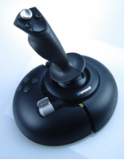
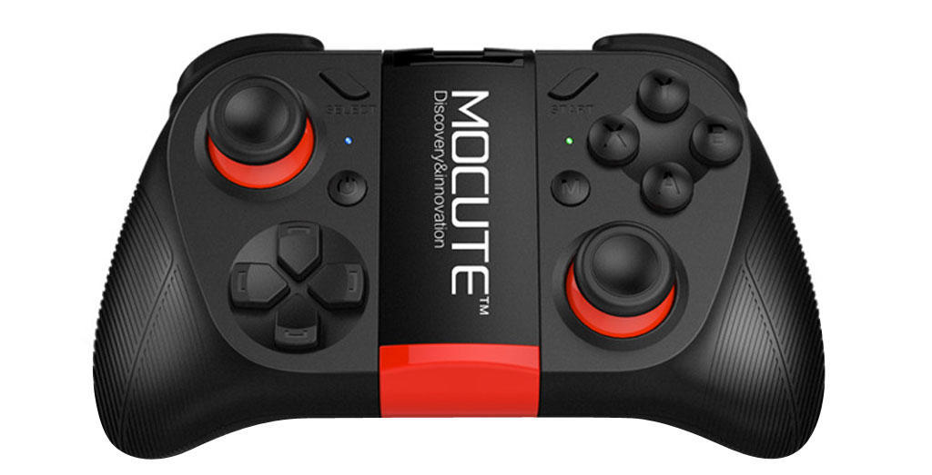
จอยสติก (Joystick)
เป็นก้านสำหรับใช้โยกขึ้นลง / ซ้ายขวา เพื่อย้ายตำแหน่งของตัวชี้ตำแหน่งบนจอภาพ มีหลักการทำงานเช่นเดียวกับเมาส์ แต่ต่างกันตรงมีแป้นกดเพิ่มเติมมาจำนวนหนึ่งสำหรับสั่งงานพิเศษ นิยมใช้กับการเล่นเกมส์คอมพิวเตอร์หรือควบคุมหุ่นยนต์

Slide 12
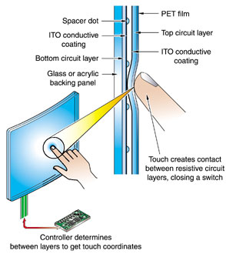
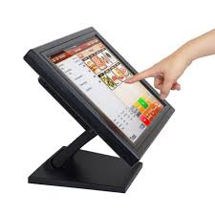
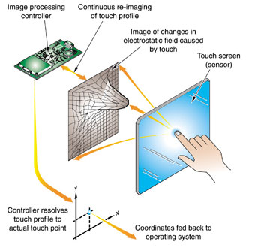
จอภาพระบบสัมผัส (Touch Screen)
เป็นจอภาพแบบพิเศษซึ่งผู้ใช้เพียงแตะปลายนิ้วลงบนจอภาพในตำแหน่งที่กำหนดไว้ เพื่อเลือกการทำงานที่ต้องการ เพื่อช่วยให้ผู้ใช้เครื่องคอมพิวเตอร์ไม่คล่องนักสามารถเลือกข้อมูลที่ต้องการได้อย่างสะดวกรวดเร็ว จะพบการใช้งานมากในร้านอาหารแบบเร่งด่วน หรือใช้แสดงข้อมูลการท่องเที่ยว เป็นต้น

Slide 13
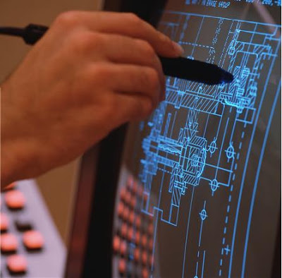
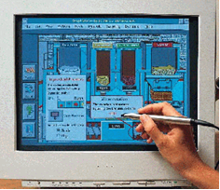
ปากกาแสง (Light pen)
ใช้เซลล์ซึ่งมีความไวต่อแสงเป็นตัวกำหนดตำแหน่งบนจอภาพ รวมทั้งสามารถใช้วาดลักษณะหรือรูปแบบของข้อมูลให้ปรากฏบนจอภาพ การใช้งานทำได้โดยการแตะปากกาแสงไปบนจอภาพตามตำแหน่งที่ต้องการ นิยมใช้กับงานคอมพิวเตอร์ช่วยการออกแบบ (CAD หรือ Computer Aided Design)

Slide 14
เครื่องอ่านภาพ (Scanner)
เป็นอุปกรณ์ที่ใช้อ่านหรือสแกนข้อมูลบนเอกสารเข้าสู่เครื่องคอมพิวเตอร์ ใช้วิธีส่องแสงไปยังวัตถุที่ต้องการสแกน แสงที่ส่องไปยังวัตถุแล้วสะท้อนกลับมาจะถูกส่งผ่านไปที่เซลล์ไวแสง (Charge-Coupled Device หรือ CCD) ซึ่งจะตรวจจับความเข้มของแสงที่สะท้อนออกมาจากวัตถุและแปลงให้อยู่ในรูปของข้อมูลทางดิจิทัล เอกสารอาจประกอบด้วยข้อความหรือรูปภาพกราฟิกก็ได้ อาจแบ่งตามวิธีใช้งานได้ดังนี้
สแกนเนอร์มือถือ มีขนาดเล็กสามารถพกพาได้สะดวก การใช้งานผู้ใช้ต้องถือตัวสแกนเนอร์กวาดไปบนภาพหรือวัตถุที่ต้องการ
สแกนเนอร์แบบสอดกระดาษ ผู้ใช้ต้องสอดเอกสารเข้าไปยังช่องสำหรับอ่านข้อมูล เหมาะสมสำหรับการอ่านเอกสารที่เป็นแผ่น ๆ แต่ไม่สามารถอ่านเอกสารที่เย็บเป็นเล่มได้
สแกนเนอร์แบบแท่น เป็นสแกนเนอร์ที่นิยมใช้กันในปัจจุบัน ผู้ใช้เพียงวางกระดาษต้นฉบับที่ต้องการไปบนเครื่องสแกนเนอร์ มีวิธีการทำงานคล้ายกับเครื่องถ่ายเอกสาร

Slide 15
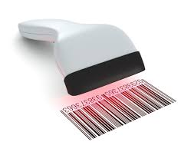
เครื่องอ่านแถบสี (Bar-Code Reader)
ทำหน้าที่อ่านรหัสที่มีลักษณะเป็นแถบสีขาวสลับดำ (Bar-code) รหัสที่นิยมกันมากคือ UPC (Universal Product Code) เป็นรหัสที่ติดอยู่บนห่อสินค้าทั่วไปโดยเครื่องอ่านแถบสีจะทำการอ่านแถบรหัสบนสินค้าแล้วแปลงเป็นสัญญาณไฟฟ้าส่งไปยังเครื่องคอมพิวเตอร์ เพื่อใช้งานกับโปรแกรมซื้อ-ขายสินค้าของร้านค้า และห้างสรรพสินค้าต่าง ๆ

Slide 16
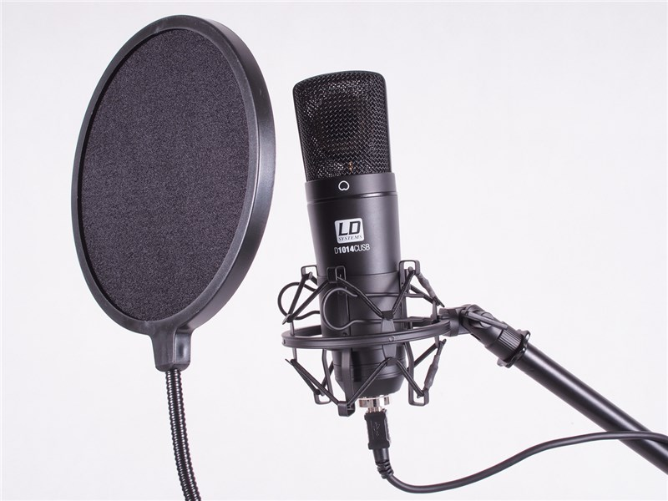
อุปกรณ์รับข้อมูลเสียง (Voice Input Devices)
เรียกอีกอย่างหนึ่งว่า ไมโครโฟน เป็นอุปกรณ์รับข้อมูลในรูปแบบเสียง โดยจะทำการแปลงสัญญาณเสียงเป็นสัญญาณดิจิทัลแล้วจึงส่งไปยังคอมพิวเตอร์

Slide 17
หน่วยแสดงผล (Output Unit)
ทำหน้าที่แสดงผลจากการประมวลผล โดยนำผลที่ได้ออกมาจากหน่วยความจำหลักแสดงให้ผู้ใช้ได้เห็นในรูปแบบที่เข้าใจได้อาจจะเป็นทางจอภาพหรือในรูปแบบของการบันทึกลงสื่อบันทึกข้อมูลเราเรียกอุปกรณ์นี้ว่า อุปกรณ์แสดงผล (Output Device)
อุปกรณ์บางอย่างเป็นได้ทั้งอุปกรณ์รับข้อมูลและแสดงผลซึ่งเรียกว่าInput/Output Device เช่น เครื่องขับแผ่นบันทึกข้อมูล (Diskette) ฮาร์ดดิสก์ (Hard disk) เป็นต้น โดยจะเรียกอุปกรณ์เหล่านี้ตามหน้าที่ในขณะที่ทำงานร่วมกับหน่วยความจำหลัก คือ ถ้าเป็นการนำข้อมูลเข้ามาหน่วยความจำหลัก ก็จะเรียกอุปกรณ์นี้เป็น อุปกรณ์รับข้อมูล แต่ถ้าเป็นการนำข้อมูลออกจากหน่วยความจำหลักก็จะเรียกอุปกรณ์แสดงผล

Slide 18
หน่วยแสดงผล (Output Unit)
แบ่งออกเป็น 2 ประเภท คือ
อุปกรณ์ที่ใช้แสดงผลลัพธ์ชั่วคราว จะแสดงผลลัพธ์แก่ผู้ใช้ในระยะเวลาหนึ่ง ไม่สามารถเก็บไว้เป็นหลักฐานได้
  จอซีอาร์ที (Cathode Ray Tube)
    จอแอลซีดี (Liquid Crystal Display)
  อุปกรณ์ฉายภาพ (Projector)
  อุปกรณ์เสียง (Audio Output)

Slide 19
หน่วยแสดงผล (Output Unit)
อุปกรณ์ที่แสดงผลลัพธ์แบบถาวร ให้ผลลัพธ์ที่สามารถเก็บไว้เป็นหลักฐานได้
  เครื่องพิมพ์ (Printer)
    เครื่องพิมพ์แบบกระทบ (Impact Printer)
    เครื่องพิมพ์แบบพ่นหมึก (Ink Jet Printer)
    เครื่องพิมพ์เลเซอร์ (Laser Printer)
    พล็อตเตอร์ (Plotter)

Slide 20
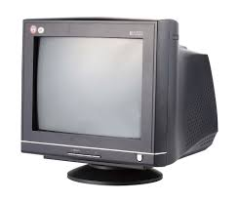
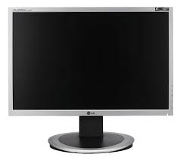
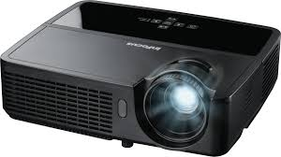
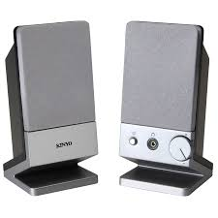
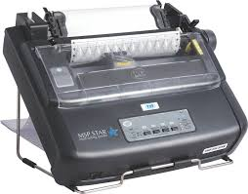
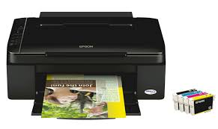
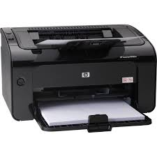
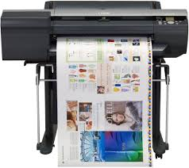
หน่วยแสดงผล (Output Unit)

Slide 21
จอภาพคอมพิวเตอร์ (Monitor)
ใช้แสดงข้อมูลหรือผลลัพธ์ให้ผู้ใช้เห็นได้ทันที คล้ายจอภาพของโทรทัศน์ บนจอภาพประกอบด้วยจุดจำนวนมากมาย เรียกว่า พิกเซล (Pixel) ถ้ามีพิกเซลมากก็จะทำให้ผู้ใช้มองเห็นภาพบนจอได้ชัดเจนมากขึ้น
จอซีอาร์ที (Cathode Ray Tube) ใช้หลักการยิงแสงผ่านหลอดภาพคล้ายกับโทรทัศน์
จอแอลซีดี (Liquid Crystal Display) เบาและกินไฟน้อยกว่าจอซีอาร์ที แต่มีราคาสูงกว่า มีสองแบบคือ Passive Matrix ซึ่งมีราคาต่ำแต่ขาดความคมชัดและอาจมองไม่เห็นภาพเมื่อผู้ใช้มองจากบางมุม ส่วน Active Matrix หรือบางครั้งอาจเรียกว่า Thin Film Transistor (TFT) จะให้ภาพที่คมชัดกว่าแต่จะมีราคาสูงกว่ามาก

Slide 22
หน่วยประมวลผลกลาง (Central Processing Unit : CPU)
หน่วยคำนวณทางคณิตศาสตร์และตรรกะ (Arithmetic and Logic Unit)
เป็นหน่วยที่ทำหน้าที่ประมวลผลโดยใช้วิธีที่คณิตศาสตร์ เช่น บวก ลบ คูณ หาร หรือ ทำหน้าที่ประมวลผลทางตรรกะ เช่น แอนด์ (AND) ออร์(OR) และนอต (NOT) เป็นต้น รวมทั้งยังทำหน้าที่ในการเปรียบเทียบค่าต่างๆ
หน่วยเก็บข้อมูลชั่วคราวที่อยู่ภายในหน่วยประมวลผลกลางหรือรีจิสเตอร์ (Register)
เป็นหน่วยความจำขนาดเล็ก ทำหน้าที่เป็นที่พักข้อมูล ชั่วคราวก่อนที่จะถูกนำไปประมวลผล โดยปกติแล้วในหน่วยประมวลผลกลางจะมี รีจิสเตอร์ สำหรับเก็บข้อมูล
หน่วยควบคุม (Control Unit)
เป็นเสมือนหน่วยบัญชาการของระบบคอมพิวเตอร์ทั้งหมด ทำหน้าที่กำหนดจังหวะการทำงานต่างๆ ของคอมพิวเตอร์ไม่เว้นแม้แต่ส่วนประกอบอื่นๆ ของหน่วยประมวลผลกลาง นอกจากนี้ยังทำหน้าที่ควบคุมการรับส่งข้อมูลระหว่างหน่วยต่างๆ ในคอมพิวเตอร์ให้สามารถทำงานร่วมกันได้อย่างเป็นระบบ

Slide 23
หน่วยความจำ (Memory Unit)
เป็นที่เก็บโปรแกรม ข้อมูล และผลลัพธ์ไว้ภายในคอมพิวเตอร์ รวมถึงสื่อข้อมูลที่ช่วยในการจดจำ เปรียบเสมือนสมองคนซึ่งใช้การจดจำสิ่งต่าง ๆ และสื่อข้อมูลที่ช่วยในการจดจำเปรียบเทียบได้กับสมุดบันทึกซึ่งใช้ช่วยในการจดจำเพิ่มเติมจากสมอง หน่วยความจำของคอมพิวเตอร์แบ่งได้เป็น 2 ประเภทคือ
หน่วยความจำหลัก (Primary Memory Unit) จะทำงานและติดต่อกับหน่วยประมวลผลกลางโดยตรง โดยหน่วยประมวลผลกลางจะประมวลผลข้อมูลจากหน่วยความจำหลักเท่านั้น
หน่วยความจำสำรอง (Secondary Memory Unit) เป็นหน่วยความจำที่ต้องอาศัยสื่อบันทึกข้อมูลและอุปกรณ์รับ-ส่งข้อมูลชนิดต่าง ๆ

Slide 24
หน่วยความจำหลัก (Primary Memory Unit)
แบ่งเป็น 2 ประเภท คือ
แรม หรือหน่วยความจำเข้าถึงโดยสุ่ม (RAM : Random Access Memory) หน่วยความจำที่เข้าถึงข้อมูลโดยการสุ่ม เป็นหน่วยความจำหลัก ที่ใช้ในระบบคอมพิวเตอร์ยุคปัจจุบัน หน่วยความจำชนิดนี้ อนุญาตให้เขียนและอ่านข้อมูลได้ในตำแหน่งต่างๆ อย่างอิสระ และรวดเร็ว ซึ่งต่างจากสื่อเก็บข้อมูลชนิดอื่นๆ
อย่างเทป หรือดิสก์ ที่มีข้อจำกัดในการอ่านและเขียนข้อมูล ที่ต้องทำตามลำดับก่อนหลัง หรือมีข้อกำจัดแบบรอม ที่อนุญาตให้อ่านเพียงอย่างเดียว ข้อมูลในแรม จะหายไปทันที เมื่อระบบคอมพิวเตอร์ถูกปิดลง เนื่องจากหน่วยความจำชนิดนี้ จะเก็บข้อมูลได้เฉพาะเวลาที่มีกระแสไฟฟ้าหล่อเลี้ยงเท่านั้น

Slide 25
หน่วยความจำหลัก (Primary Memory Unit)
รอม (ROM : Read Only Memory) ข้อมูลจะถูกบรรจุไว้ก่อนนำมาใช้ โดยทั่วไปแล้วรอมจะถูกอ่านได้อย่างเดียวเท่านั้น โดยจะใช้เก็บคำสั่งหรือข้อมูลที่ไม่เปลี่ยนแปลง และจะอยู่อย่างถาวร แม้ว่าจะปิดเครื่องข้อมูลก็จะไม่ถูกลบไป เรียกว่า นอน-โวลาไทล์ (Non-Volatile Memory) หรือ หน่วยความจำถาวร มี 3 ประเภท คือ
  PROM (Programmable Read Only Memory) เป็น ROM ที่ยังไม่มีการบันทึกข้อมูลใด ๆ เราสามารถซื้อ PROM เปล่านี้มาบันทึกข้อมูลใด ๆ ตามความต้องการเองได้โดยใช้อุปกรณ์พิเศษสำหรับทำงานนี้โดยเฉพาะแต่ข้อมูลที่ได้บันทึกลงไปใน PROM แล้วจะลบออกอีกไม่ได้ สามารถอ่านไปใช้ได้อย่างเดียว
  EPROM (Erasable Programmable Read Only Memory) สามารถเขียน และลบข้อมูลได้หลายครั้ง โดยใช้แสงอัลตราไวโอเลต (UV) ซึ่งต้องมีช่องหน้าต่างที่เป็นกระจกไว้สำหรับรับแสงในการลบข้อมูล ดังนั้นชิปจึงใหญ่กว่าชนิดอื่น
  EEPROM (Electronic Erasable Programmable Read Only Memory) คล้ายกับ EPROM แต่การลบข้อมูลจะใช้กระแสไฟฟ้าแทน จึงทำให้ดูเหมือนว่า EEPROM จะเข้ามาแทนที่ของดิสก์ไดร์ฟแบบแม่เหล็กที่ใช้กันทุกวันนี้ ตัว EEPROM เป็นหน่วยความจำแบบนอนโวลาไทล์ คือไม่จำเป็นต้องมี ไฟฟ้าเลี้ยงในการเก็บข้อมูล

Slide 26
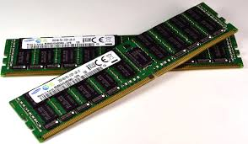
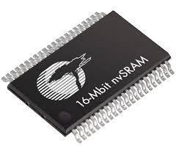
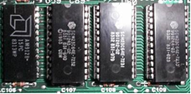
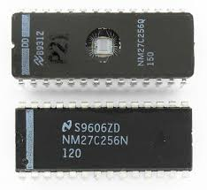
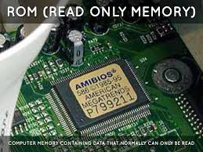
หน่วยความจำหลัก (Primary Memory Unit)

Slide 27
หน่วยความจำสำรอง (Secondary Memory Unit)
สามารถเก็บข้อมูลได้เป็นจำนวนมากโดยไม่ต้องใช้ไฟเลี้ยง มีราคาถูก เวลาใช้งานต้องอ่านข้อมูลไปไว้ในหน่วยความจำหลัก มีหลายประเภท ได้แก่
ฟล็อปปี้ดิสก์ (Floppy Disk)
ฮาร์ดดิสก์ (Hard disk)
ซีดีรอม (CD-ROM หรือ Compact Disk Read Only Memory)
วอร์มซีดี (WORM CD หรือ Write Once Read Many CD)
เอ็มโอดิสก์ ( MO หรือ Magneto Optical disk)
ดีวีดี (DVD หรือ Digital Versatile Disk)
เทปแม่เหล็ก (Magnetic Tape)
รีมูฟเอเบิลไดร์ฟ (Removable Drive)
ซิบไดร์ฟ (Zip Drive)
การ์ดเมมโมรี (Memory Card)

Slide 28
หน่วยการเชื่อมต่อภายในเครื่องคอมพิวเตอร์(System Interconnection Unit)
เป็นหน่วยที่ให้ส่วนประกอบต่างๆ ของคอมพิวเตอร์สามารถสื่อสารระหว่างกันได้ เป็นสื่อกลางในการเชื่อมโยงของโครงสร้างต่างๆ ภายในระบบคอมพิวเตอร์ให้สามารถติดต่อสื่อสารกันได้

Slide 29
ซอฟต์แวร์ (Software)
โปรแกรมหรือชุดของคำสั่งทีถูกเขียนขึ้น เพื่อสั่งให้คอมพิวเตอร์ทำงานซอฟต์แวร์นี้จึงเปรียบเสมือนตัวเชื่อมระหว่างผู้ใช้เครื่องคอมพิวเตอร์และเครื่องคอมพิวเตอร์ แบ่งได้เป็น 2 ประเภท คือ
ซอฟต์แวร์ระบบ (System Software) ทำหน้าที่ควบคุมการทำงานของฮาร์ดแวร์ทุกอย่าง เป็นตัวกลางที่ช่วยให้ผู้ใช้สามารถสั่งงานคอมพิวเตอร์ได้ แบ่งออกเป็น 3 ประเภท คือ
    โปรแกรมระบบปฏิบัติการ (Operating System : OS)
    โปรแกรมแปลภาษา (Translator)
    โปรแกรมอรรถประโยชน์ (Utility Program)
ซอฟต์แวร์ประยุกต์ (Application Software) ซอฟต์แวร์หรือโปรแกรมที่ถูกเขียนขึ้น เพื่อการทำงานเฉพาะอย่างที่เราต้องการ แบ่งออกเป็น 2 ประเภท คือ
    ซอฟต์แวร์สำหรับงานเฉพาะด้าน (Special Purpose Software)
    ซอฟต์แวร์สำหรับงานทั่วไป (General Purpose Software)

Slide 30
หน้าที่การทำงานของคอมพิวเตอร์ (Function of Computer)
การประมวลผลข้อมูล (Data Processing) เครื่องคอมพิวเตอร์มีหน้าที่หลักคือการประมวลผลข้อมูลที่เข้ามาแล้วทำงานตามคำสั่ง
การเก็บข้อมูล (Data Storage) เครื่องคอมพิวเตอร์สามารถที่จะจัดเก็บข้อมูลต่างๆ ได้
การเคลื่อนย้ายข้อมูล (Data Movement) เครื่องคอมพิวเตอร์สามารถที่จะทำการเคลื่อนย้ายข้อมูลต่างๆ ได้ ซึ่งอาจจะเคลื่อนย้ายกันระหว่างอุปกรณ์ต่อพ่วง หรือเคลื่อนย้ายข้อมูลระหว่างเครือข่าย
การควบคุม (Control) เครื่องคอมพิวเตอร์สามารถที่จะควบคุมการทำงานต่างๆ ของระบบคอมพิวเตอร์ให้สามารถทำงานต่างๆ หรือทำงานร่วมกันได้โดยไม่มีการแย่งกันใช้ทรัพยากรของระบบคอมพิวเตอร์

Slide 31
หลักการซ่อมบำรุงเครื่องคอมพิวเตอร์

Slide 32
การทำความสะอาดระบบคอมพิวเตอร์
1. ไม่ควรทำความสะอาดเครื่องคอมพิวเตอร์ในขณะที่เครื่องยังเปิดอยู่ ถ้าจะทำความสะอาดเครื่อง ควรปิดเครื่องทิ้งไว้ 5 นาที ก่อนลงมือทำความสะอาด
2. อย่าใช้ผ้าเปียก ผ้าชุ่มน้ำ เช็ดคอมพิวเตอร์อย่างเด็ดขาด
3. อย่าใช้สบู่ น้ำยาทำความสะอาดใด ๆ กับคอมพิวเตอร์ เพราะจะทำให้ระบบของเครื่อง เกิดความเสียหาย
4. ไม่ควรฉีดสเปรย์ใด ๆ ไปที่คอมพิวเตอร์ แป้นพิมพ์ และอุปกรณ์ต่าง ๆ
5. ไม่ควรใช้เครื่องดูดฝุ่นกับคอมพิวเตอร์ และอุปกรณ์ประกอบอื่น ๆ
6. ถ้าคุณจำเป็นต้องทำความสะอาดเครื่องคอมพิวเตอร์ โปรดใช้อุปกรณ์ทำความสะอาด ที่คู่มือแนะนำไว้เท่านั้น
7. ไม่ควรดื่มน้ำชา กาแฟ เครื่องดื่มต่าง ๆ ในขณะที่ใช้คอมพิวเตอร์
8. ไม่ควรกินของคบเคี้ยวหรืออาหารใด ๆ ขณะทำงานด้วยเครื่องคอมพิวเตอร์

Slide 33
สาเหตุที่ทำให้เครื่องพีซีเกิดความเสียหาย
ความร้อน
ความร้อนที่เป็นสาเหตุทำให้คอมพิวเตอร์มีปัญหาส่วนใหญ่เกิดจากความร้อนของอุปกรณ์อิเล็กทรอนิกส์บนเมนบอร์ดของคอมพิวเตอร์เองวิธีแก้ปัญหาคือจะต้องรีบระบายความร้อนที่เกิดจากอุปกรณืต่างๆ ออกไปให้เร็วที่สุด
ฝุ่นผง
เป็นที่ทราบกันดีว่าในอากาศมีฝุ่นผงกระจัดกระจายอยู่ในทุกๆที่ฝุ่นผงที่เกาะติดอยู่บนแผงวงจรของคอมพิวเตอร์ทำหน้าที่เสมือนฉนวนป้องกันความร้อน ทำให้ความร้อนที่เกิดขึ้นในระบบไม่สามารถระบายออกสู่สภาพแวดล้อมภายนอกนอกจากนี้อาจไปอุดตันช่องระบายอากาศของเพาเวอร์ซัพพลายหรือฮาร์ดดิสค์หรืออาจเข้าไปอยู่ระหว่างแผ่นดิสค์กับหัวอ่าน ทำให้แผ่นดิสค์หรือหัวอ่านเกิดความเสียหายได้

Slide 34
สาเหตุที่ทำให้เครื่องพีซีเกิดความเสียหาย
สนามแม่เหล็ก
แม่เหล็กสามารถทำให้ข้อมูลในแผ่นดิสก์หรือฮาร์ดดิสก็สูญหายได้อย่างถาวรแหล่งที่ให้กำเนิดสนามแม่เหล็กในสำนักงานมีอยู่มากมาหลายประเภท อาทิเช่น
• คลิปแขวนกระดาษแบบแม่เหล็ก • ไขควงหัวแม่เหล็ก
สัญญาณรบกวนในสายไฟฟ้า
สัญญาณรบกวนในสายไฟฟ้ามีหลายลักษณะ อาทิเช่น
• แรงดันเกิน
• แรงดันตก
• ทรานเชียนต์
• ไฟกระเพื่อม

Slide 35
สาเหตุที่ทำให้เครื่องพีซีเกิดความเสียหาย
น้ำและสนิม
น้ำและสนิมเป็นศัตรูตัวร้ายของอุปกรณ์อิเล็กทรอนิกส์ทุกชนิดสนิมที่พบในเมนบอร์ดของคอมพิวเตอร์มักจะเกิดจากการรั่วซึมของแบตเตอรี่บนเมนบอร์ดซึ่งถ้าเกิดปัญหานี้ขึ้น นั่นหมายความว่าเราจะต้องควักกระเป๋าซื้อเมนบอร์ดตัวใหม่มาทดแทนตัวเก่าที่ต้องทิ้งลงถังขยะสถานเดียว
สัญญาณรบกวนในสายไฟฟ้า
สัญญาณรบกวนในสายไฟฟ้ามีหลายลักษณะ อาทิเช่น
• แรงดันเกิน
• แรงดันตก
• ทรานเชียนต์
• ไฟกระเพื่อม

Slide 36
เครื่องมือที่ใช้ในการประกอบ+ซ่อมเครื่องไมโครคอมพิวเตอร์
ไขควง – เป็นสิ่งแรกที่ควรมีและจำเป็นต้องมี ซึ่งจะขาดไม่ได้เลย
ไขควงแบบอื่นๆ - ในการซ่อมคอมพิวเตอร์ หรือจะประกอบคอมพิวเตอร์ เรามีโอกาสจะเจอน็อตชนิดอื่นๆได้ นอกจากสี่แฉก
สายรัด – ใช้เมื่อประกอบหรือซ่อมคอมพิวเตอร์เสร็จเรียบร้อยแล้ว เพื่อจัดสายไฟให้เป็นระเบียบเรียบร้อย
กรรไกร – ใช้เพื่อตัดสายรัดที่ยาวเกินออกมา หรือใช้ตัดพวกถุงพลาสติกที่มีอุปกรณ์คอมอยู่ข้างในครับ
ยางลบ - เราจะนำยางลบมาใช้ทำความสะอาดหน้าสัมผัสของอุปกรณ์คอม ในส่วนที่เป็นทองแดง หรือส่วนที่ใช้เสียบกับ slot บนเมนบอร์ด
ดีบักการ์ด (Debug Card) - เป็นเครื่องมือที่ใช้ในการตรวจเช็ค วิเคราะห์ ปัญหาที่เกิดขึ้นกับเมนบอร์ด ในส่วนของดีบักการ์ดนี้ ไม่จำเป็นต้องมีก็ได้

